Slide 1
Aktivitäten für Flüchtlinge im SCHULEWIRTSCHAFT-Netzwerk
Informationen für Arbeitskreise
Stand 16.06.2016
Notes:
Allgemeine Hinweise zur Präsentation:
Diese Präsentation dient als „lebendige Sammlung“. Sie können die Folien mit Quellenangabe flexibel einsetzen, speziell im Hinblick auf die länderspezifischen Zahlen und Daten (ab Folie 10). Sie wird quartalsweise bzw. bei Bedarf mit aktuellen Zahlen, Daten und Fakten ergänzt. Insbesondere der Abschnitt „Praxisbeispiele“ soll mit Ihrer Hilfe weiter wachsen. Die jeweils aktuelle Version finden Sie unter: www.landderpotenziale.de.

Slide 2
Agenda
Zahlen & Daten
Rechtliche Grundlagen
Integration in Unternehmen & Schulen
Praxisbeispiele

Slide 3
Agenda
Zahlen & Daten
Rechtliche Grundlagen
Integration in Unternehmen & Schulen
Praxisbeispiele

Slide 4
Altersstruktur 2015
Anmerkung: Anteile in Prozent, Asylbewerber Gesamtjahr 2015, Bevölkerung zum 01.01.2015
Quelle: Eurostat, 2016
Notes:
Im Vergleich zu der deutschen Bevölkerung waren die Asylbewerber im Jahr 2015 sehr jung: etwa ein Drittel der Personen war unter 18 Jahre; etwa die Hälfte befand sich im Alter zwischen 18 und 34 Jahre.
Hieraus ergeben sich Herausforderungen für das deutsche Bildungssystem, denn der größte Teil der Asylbewerber im Jahr 2015 ist im bildungsrelevanten Alter.
Zusätzlich deuten erste Erhebungen darauf hin, dass das schulische und berufliche Qualifikationsniveau der Asylbewerber vergleichsweise schlechter ist, als das der deutschen Bevölkerung (Überleitung zur nächsten Folie).

Slide 5
Schulisches Bildungsniveau
Herkunftsländer: Afghanistan, Eritrea, Irak, Iran, Sri Lanka, Syrien; Teilnehmer der BAMF-Flüchtlingsstudie 2014, Angaben in Prozent
 | keine Schule besucht | Schule besucht |  |  | Sonstige/ keine Angabe
 |  | bis zu 4 Jahre | 5 bis 14 Jahre | 15 Jahre oder mehr
Afghanistan | 18,3 | 7,1 | 69,6 | 2,8 | 2,2
Irak | 25,9 | 10,5 | 56,6 | 3,5 | 3,5
Syrien | 16,1 | 6,6 | 70,4 | 4,3 | 2,6
Alle sechs HKL* | 16,4 | 6,9 | 70,6 | 3,5 | 2,6
*… HKL= Herkunftsländer
Quelle: BAMF, 2016; n=2.403
Notes:
In dieser BAMF Flüchtlingsstudie (Worbs/Bund, 2016; aktuellste Veröffentlichung zum Qualifikationsniveau von Flüchtlingen, Stand April 2016) wurden im Jahr 2014 rund 2.800 Asylberechtigte und anerkannte Flüchtlinge aus den Ländern Afghanistan, Eritrea, Irak, Iran, Sri Lanka und Syrien im Alter zwischen 18 und 69 Jahren bundesweit schriftlich befragt.
Die befragten Personen sind mehrheitlich männlich, unter 35 Jahren und haben ihren ersten Asylantrag zwischen 2007 und 2012 gestellt.
Bei der Interpretation der Studie sind folgende Punkte zu beachten:
Analphabetismus: Analphabeten werden in der Studie vermutlich nur unterproportional vertreten sein, da es sich um eine schriftliche Befragung handelt. Das BAMF weist darauf hin, dass aus verschiedenen Gründen aber davon ausgegangen werden kann, dass auch Analphabeten zur Teilnahme motiviert werden konnten. So haben sich Personen beim Ausfüllen des Fragebogens helfen lassen.
Selbstauskunft: Die Ergebnisse beruhen auf Selbstauskünften, eine Rückkoppelung mit dem Interviewpartner war nicht möglich. So können die Ergebnisse nicht verifiziert werden.
Unterschiedliche Schulsysteme: Die Angaben zu der Dauer des Schulbesuchs könnten dadurch verzerrt werden, dass sich die Schulsysteme der Herkunftsländer von dem deutschen System unterscheiden. Ferner kann mit dem Begriff „Schule“ auch „Sprachschule/Kurs“ oder andere Weiterbildungsangebote gemeint sein. Die Unterteilung der besuchten Schuljahre entspricht in etwa dem deutschen Schulsystem, ist aber nicht als gleichwertig anzusehen. So kann nicht davon ausgegangen werden, dass Personen, die angegeben haben, bis zu vier Jahre die Schule besucht zu haben, dasselbe Niveau wie inländische Grundschüler haben.
Übertragbarkeit: Da sich die Zusammensetzung der Befragten von der aktuellen Zusammensetzung der Flüchtlingszuwanderung unterscheidet, können die Ergebnisse nicht eins zu eins auf die heutigen Asylbewerber übertragen werden.
Schulabschluss: Die Daten geben nur wieder, wie viele Personen angegeben haben, eine Schule besucht zu haben. Das heißt nicht zwingend, dass sie einen entsprechenden Abschluss vorweisen können.
Dennoch geben die Zahlen einen ersten Hinweis auf die Qualifikationsstruktur der aktuell Zuwandernden.
So haben 16 Prozent der Befragten aller Herkunftsländer angegeben, keine Schule besucht zu haben. Von den Personen, die angegeben haben, eine Schule besucht zu haben, haben 7 Prozent bis zu vier Jahre, 17 Prozent zwischen 5 und 14 Jahren und 4 Prozent mehr als 15 Jahren eine Schule besucht.
Dementsprechend sind erhebliche schulische Defizite bis hin zum Analphabetismus vorhanden.

Slide 6
Berufliches Bildungsniveau
Quelle: BAMF, 2016; n=2.166
Notes:
Ergebnisse derselben Befragung zum beruflichen Bildungsniveau legen offen, dass die Mehrheit der Befragten (62 Prozent) angegeben hat, keine Berufsausbildung zu haben, 38 Prozent hat angegeben, über eine abgeschlossene Berufsausbildung/Studium (laufend/abgebrochen) zu verfügen.
Daraus kann allerdings nicht abgeleitet werden, dass sie nicht schon im Herkunftsland gearbeitet haben. Diese Personen könnten also teilweise schon über Erfahrungen auf dem Arbeitsmarkt verfügen.

Slide 7
Entwicklung der Flüchtlingszahlen
Quellen: BMI, BAMF, 2016
Notes:
Aktuell zeigt sich, dass die Zahl der Erstregistrierungen im EASY System abnehmen, während Asylanträge und Entscheidungen zunehmen.
Gründe für die Differenz zwischen EASY-Zahlen und Anträgen:
Zeitliche Differenz: Zwischen Registrierung und Antragsstellung vergeht in der Regel einige Zeit.
Doppelerfassungen: Es kann vorkommen, dass Personen mehrfach registriert werden.
Weiterreise: Einige Personen ziehen weiter in ein anderes Land und stellen keinen Asylantrag in Deutschland.
Jetzt gilt es, das Integral zwischen EASY-Erfassungen und Asylbewerbern zu „bearbeiten“ und diese Personen schnellstmöglich zu integrieren.

Slide 8
Asylerstanträge Gesamtjahr 2015
 | Anzahl | Anteil | Schutzquote
Syrien* | 158.657 | 35,9% | 96 %
Sonstige | 78.265 | 17,5% | -
Albanien | 53.805 | 12,2% | sehr gering
Kosovo | 33.427 | 7,6% | sehr gering
Afghanistan | 31.382 | 7,1% | sehr gering
Irak* | 29.784 | 6,7% | 89%
Serbien | 16.700 | 3,8% | sehr gering
Eritrea* | 10.876 | 2,5% | 92%
Pakistan | 8.199 | 1,9% | sehr gering
Gesamt | 441.899 | 100,0% | 50 %
*… hohe Bleibewahrscheinlichkeit; Quelle: BAMF, 2016; eigene Berechnungen
Notes:
Hauptherkunftsländer der Asylbewerber im Jahr 2015 waren Syrien, Albanien, Kosovo und Afghanistan.
Die Gesamtschutzquote entspricht dem Anteil aller positiven Asylanträgen, der Gewährungen von Flüchtlingsschutz, der Zuerkennung von subsidiärem Schutz und der Feststellungen eines Abschiebungsverbotes. Bezugsgrundlage ist jeweils die Gesamtzahl von Entscheidungen innerhalb eines bestimmten Zeitraums bzw. Jahres (BAMF, 2016).
Eine gute Bleibeperspektive haben Menschen, die aus Herkunftsländern mit einer Schutzquote von über 50 Prozent kommen. 2015 waren die Schutzquoten von Eritrea, Irak, Iran und Syrien größer bzw. gleich 50 Prozent. Personen aus diesen Ländern haben dementsprechend eine höhere Bleibewahrscheinlichkeit als beispielsweise Flüchtlinge aus dem Westbalkan.
Um ausgehend von der Anzahl der Asylbewerber die Personen zu filtern, die eine hohe Wahrscheinlichkeit haben, in Deutschland bleiben zu dürfen, muss die Anzahl der Asylanträge mit der Schutzquote gewichtet werden.

Slide 9
Asylerstanträge Januar bis März 2016
 | Anzahl | Anteil
Syrien* | 88.774 | 50,3%
Irak* | 25.721 | 14,6%
Afghanistan | 20.162 | 11,4%
Iran* | 4.433 | 2,5%
Albanien | 3.309 | 1,9%
Pakistan | 2.843 | 1,6%
Eritrea* | 2.384 | 1,4%
Serbien | 1.487 | 0,8%
Sonstige | 27.352 | 15,5%
Summe | 176.465 | 100,0%
*… hohe Bleibewahrscheinlichkeit; Quelle: BAMF, 2016
Notes:
Die Zusammensetzung der Herkunftsländer hat sich im Vergleich zu 2015 deutlich geändert.
Zwischen Januar und März stammte jeder zweite Asylbewerber aus Syrien, etwa jeder vierte Asylbewerber stammte aus dem Irak oder Afghanistan.
Aus den Balkanstaaten kommen hingegen immer weniger Asylbewerber, sie werden nur selten als Flüchtlinge anerkannt.

Slide 10
Humanitäre Aufenthaltstitel für anerkannte Flüchtlinge 2014
Niedrigste Werte: Saale-Holzland-Kreis (0,05) Sömmerda, Landkreis (0,16) Bamberg, Landkreis (0,18)
Höchste Werte: Hamburg, krsfr. Stadt (8,18) Bonn, krsfr. Stadt (7,86) Essen, krsfr. Stadt (7,66)
Mittelwert: 2,34
Für das Saarland werden Durchschnittswerte ausgewiesen, da hier eine Ausländerbehörde für alle Kreise zuständig und damit eine Differenzierung nicht möglich ist.
Quelle: Statistisches Bundesamt, 2015; eigene Berechnung und Darstellung
Notes:
Diese Karte zeigt die räumliche Verteilung von anerkannten Flüchtlingen. Die Daten stammen noch aus dem Jahr 2014 und werden bei Verfügbarkeit aktualisiert.
Werden Flüchtlinge anerkannt, erhalten sie einen sogenannten humanitären Aufenthaltstitel und dürfen ihren Wohnort frei auswählen.
Besonders viele Personen zieht es in Regionen, in denen schon viele Zuwanderer leben. Weitere attraktive Ziele sind Großstädte mit einer guten Arbeitsmarktperspektive.

Slide 11
Verteilung der minderjährigen Asylbewerber 2015
Quelle: Antwort der Bundesregierung auf die auf die Kleine Anfrage der BÜNDNIS 90/DIE GRÜNEN– Drucksache 18/7621
Notes:
Diese Grafik stellt die Verteilung der minderjährigen Asylbewerber im Gesamtjahr 2015 auf die Außenstellen dar. Dazu wurden die Angaben zu den Außenstellen zu Bundesländerwerten aufsummiert.
Nicht enthalten sind „sonstige Einheiten und Nürnberg“ mit einem Wert von 18.990 Personen. Diese Asylbewerber sind faktisch keinem Bundesland zuzuordnen.
Rechtlicher Hintergrund: Unbegleitete minderjährige Flüchtlinge werden nicht nach §15a AufenthG umverteilt, sie werden vom Jugendamt nach § 42 SGB VIII in Obhut genommen. "Im Rahmen der Aufnahmequote nach § 42c soll vorrangig dasjenige Land benannt werden, in dessen Bereich das Jugendamt liegt, das das Kind oder den Jugendlichen nach § 42a vorläufig in Obhut genommen hat." (§ 42b Abs. 2 SGB VIII)
Erwartungsgemäß verzeichnen die bevölkerungsreichen Bundesländer NRW, Bayern und Baden-Württemberg die meisten Asylanträge von minderjährigen Flüchtlingen.

Slide 12
Agenda
Zahlen & Daten
Rechtliche Grundlagen
Integration in Unternehmen & Schulen
Praxisbeispiele

Slide 13
Phasen des Asylverlaufs
Quelle: IW nach Hummel / Thöne, 2016, BAMF
Notes:
Die Übersicht stellt die verschiedenen Phasen typischer Asylverläufe in Deutschland dar.
Weitere Informationen zum Asylverfahren etwa über: http://www.bamf.de/DE/Migration/AsylFluechtlinge/Asylverfahren/asylverfahren-node.html

Slide 14
Flüchtlingsgruppen
Der Aufenthaltsstatus bestimmt den Zugang zu Ausbildung und Beschäftigung, folgende Gruppen werden grundsätzlich unterschieden:
anerkannte Flüchtlinge
Geduldete
Asylbewerber
Notes:
Für den Zugang zu Ausbildung und Beschäftigung spielt der Aufenthaltsstatus eine entscheidende Rolle. Es wird unterschieden zwischen:
Asylbewerber: Personen, die einen Asylantrag gestellt haben, über den aber noch nicht entschieden wurde.
Anerkannte Flüchtlinge: Der Asylantrag wurde bewilligt und die Flüchtlingseigenschaft festgestellt. Diese Personen sind Inländern gleichgestellt.
Geduldete: Personen, deren Asylantrag abgelehnt wurde und bei denen die Abschiebung vorübergehend ausgesetzt wurde. Gründe für die „vorübergehende Aussetzung der Abschiebung“ können beispielsweise Reiseunfähigkeit oder Passlosigkeit sein.

Slide 15
Sichere Herkunftsstaaten
Sichere Herkunftsstaaten: die Mitgliedsstaaten der EU sowie Norwegen und die Schweiz, Albanien, Bosnien und Herzegowina, Ghana, Kosovo, Mazedonien, Montenegro, Senegal, Serbien.
Erweiterung geplant: Marokko, Algerien und Tunesien
Der Asylantrag von Personen aus sicheren Herkunftsstaaten wird in der Regel abgelehnt.
Notes:
Zu den sogenannten sicheren Herkunftsstaaten gehören die Mitgliedsstaaten der EU sowie Norwegen und die Schweiz, Albanien, Bosnien und Herzegowina, Ghana, Kosovo, Mazedonien, Montenegro, Senegal und Serbien. Die Bundesregierung plant derzeit, die Liste der sicheren Herkunftsstaaten um Marokko, Algerien und Tunesien (Stand: April 2016) zu erweitern.
Der Asylantrag von Personen aus sicheren Herkunftsstaaten wird abgelehnt, sofern keine besonderen Umstände vorliegen.
Grundsätzlich gilt: Personen aus sicheren Herkunftsstaaten, die ihren Asylantrag nach dem 31. August 2015 gestellt haben, dürfen nicht beschäftigt werden.

Slide 16
Betriebliche Ausbildung & Praktika
anerkannte Flüchtlinge
Asylbewerber ab dem 4. Monat des Aufenthaltes
Geduldete
Personen aus sicheren Herkunftsstaaten, deren Asylantrag nach dem 31. August 2015 gestellt wurde, dürfen nicht beschäftigt werden.
✓
!
!
Notes:
Für anerkannte Flüchtlinge gelten grundsätzlich keine Einschränkungen für die Aufnahme einer Beschäftigung. Sie werden auf dem Arbeitsmarkt behandelt wie deutsche Staatsbürger und andere EU-Bürger. Es gibt dementsprechend keine rechtlichen Hindernisse für die Aufnahme einer Ausbildung oder eines Praktikums.
Für Asylbewerber und Geduldete ist eine Ausbildung oder ein Praktikum unter Einschränkungen möglich. Bei einer schulischen Ausbildung liegen keinerlei Hindernisse für Asylbewerber und Geduldete vor. Für eine duale Ausbildung ist für Asylbewerber und Geduldete die Zustimmung der lokalen Ausländerbehörde nötig. Das gleiche gilt für die Aufnahme eines freiwilligen Praktikums zur Berufsorientierung mit einer Dauer von maximal 3 Monaten.
Detaillierte Infos zu den rechtlichen Rahmenbedingungen zur Aufnahme einer Ausbildung oder eines Praktikums erhalten Sie unter www.kofa.de/fluechtlinge.

Slide 17
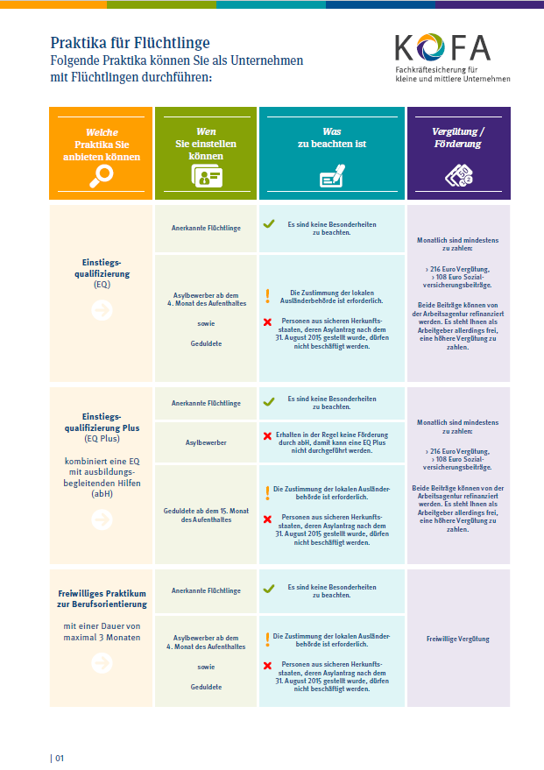
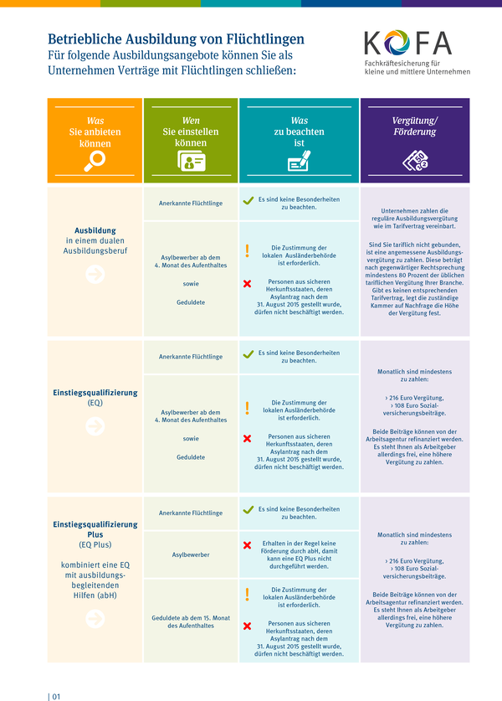
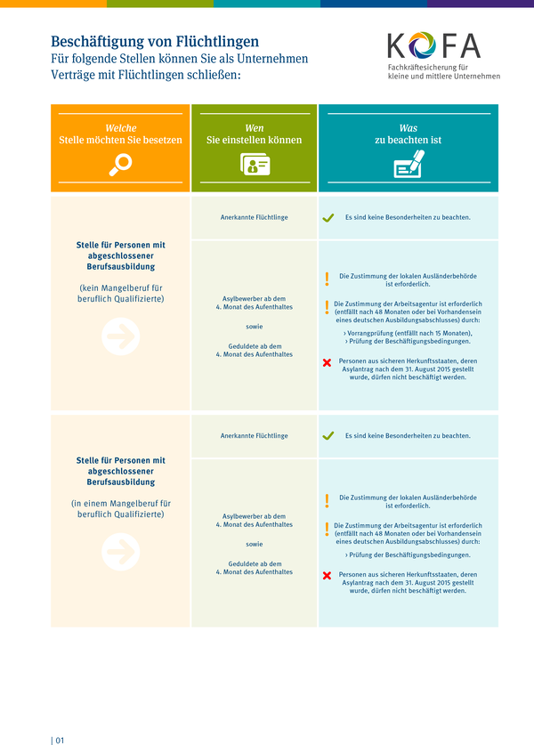
Übersichten
Was bei Praktikum, Ausbildung und Beschäftigung von Geflüchteten zu beachten ist.
Weitere Infos
www.kofa.de/ fluechtlinge
Notes:
Detaillierte Infos zu den rechtlichen Bestimmungen für die Beschäftigung, Ausbildung und Praktika für Flüchtlinge sowie Informationen zur Vergütung und Fördermöglichkeiten erhalten Sie unter www.kofa.de/fluechtlinge.

Slide 18
Arbeitsmarktintegration von Flüchtlingen
Ankunft in Deutschland
Minderjährige
Integrations- / Förderklassen
Regulärer Schulbesuch
Begleitende Berufsorientierung
Schulabschluss
Studium / duales Studium
Probebeschäftigung / Arbeitsvermittlung / Erwerbstätigkeit
Junge Erwachsene
Sprachstandsfeststellung
Kompetenzfeststellung
Kein Abschluss: Schulische Nach-qualifizierung
Unterschiedliche Ausbildungsmodelle
Schulabschluss vorhanden
Beruflicher Abschluss vorhanden
Teilqualifikationen
Anerkennungsprozess
Quelle: IW, 2016
Notes:
Das deutsche Bildungssystem bietet unterschiedlichste Wege in den Arbeitsmarkt. Die Übersicht stellt möglichst viele Wege auf einen Blick dar. Selbstverständlich muss jeweils im Detail betrachtet werden, welcher Weg für den Einzelfall der Passende ist.

Slide 19
Schulische Rahmenbedingungen
Die Schulpflicht ist auf Bundeslandebene in den jeweiligen Landesgesetzen geregelt.
In den meisten Bundesländern sind Kinder von Asylbewerbern und unbegleitete Minderjährige sowie Geduldete schulpflichtig oder haben zumindest das Recht, die Schule zu besuchen.
In fast allen Bundesländern existieren spezielle Klassen für diese Kinder und Jugendliche. Sie sind in den Ländern unterschiedlich organisiert und heißen beispielsweise Übergangs-, Sprachlern- oder Willkommensklassen.
Ziel dieser Klassen ist die Vermittlung von grundlegenden Deutschkenntnissen und ein rascher Wechsel in eine Regelklasse.

Slide 20
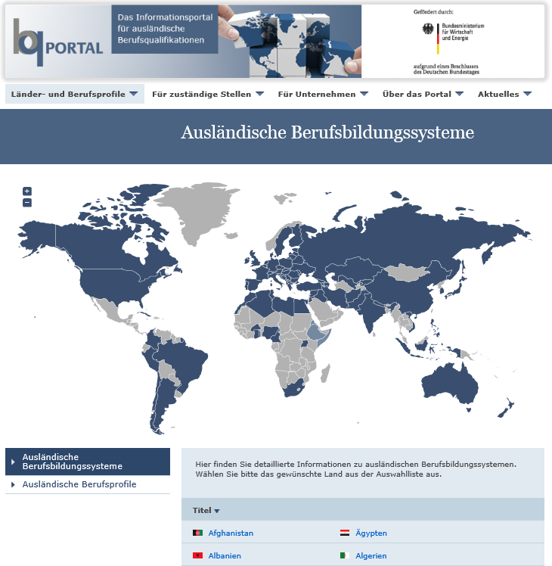
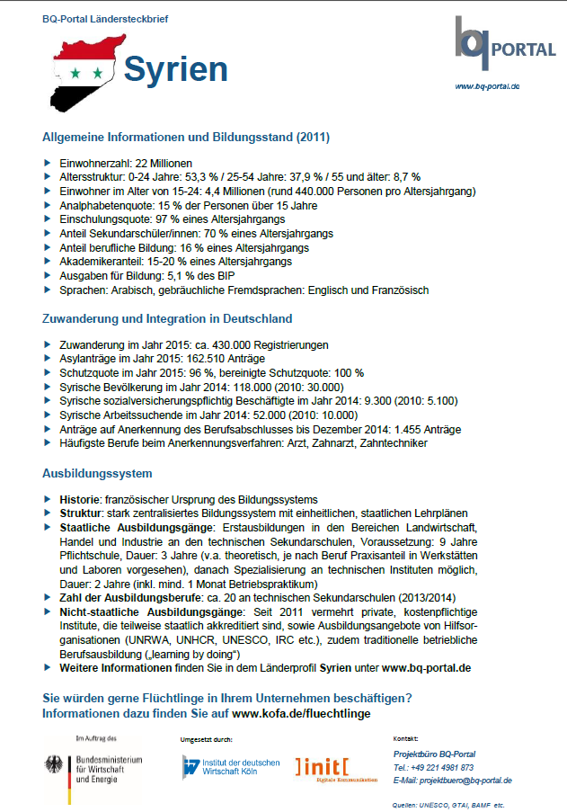
BQ-Portal
… bietet Informationen zu den Berufsbildungssystemen, einzelnen Berufsbildern und Ländersteckbriefen mit Kennzahlen zu den Herkunftsländern von Flüchtlingen.
Weitere Infos
www.bq-portal.de
Notes:
Das BQ-Portal (www.bq-portal.de) bietet eine umfassende Informationsplattform zu den Berufsbildungssystemen verschiedener Länder sowie detaillierte Informationen zu einzelnen Berufsbildern, die Ihnen dabei helfen, sich ein besseres Bild von den Fähigkeiten, Fertigkeiten und Kenntnissen der Geflüchteten zu machen.
Mit Hilfe der Ländersteckbriefe der Hauptherkunftsländer von Flüchtlingen können Sie sich schnell und unkompliziert einen ersten Überblick zu dem jeweiligen Herkunftsland verschaffen: Sie finden hier Informationen zum Bildungsstand in den Ländern, zur Zuwanderung nach und Integration in Deutschland, den wichtigsten Charakteristika der jeweiligen Berufsbildungssysteme sowie Erfahrungsberichte über die Arbeitsmarktintegration von Flüchtlingen durch das Anerkennungsverfahren.

Slide 21
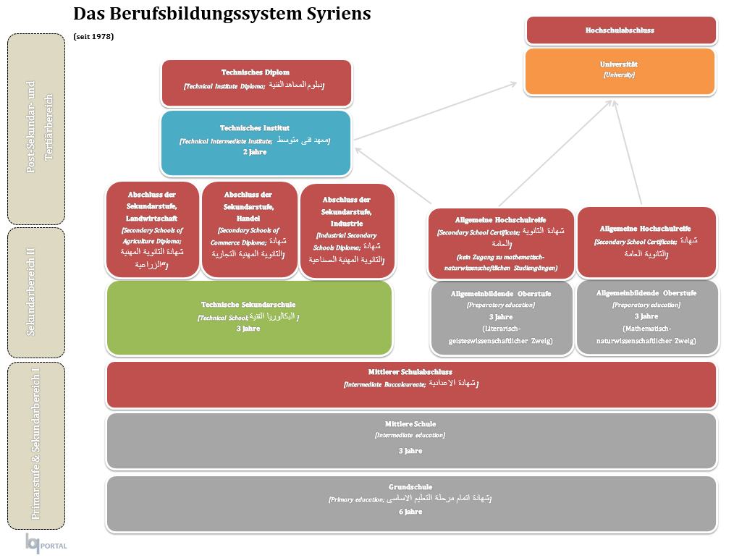
Beispiel: formale Bildung in Syrien
Stand 2011:
Hohe Einschulungsquote: 97% eines Altersjahrgangs
Relativ hohe Quote beim Besuch der Sekundarstufe: 70% eines Altersjahrgangs
Relativ geringe Popularität der beruflichen Bildung: nur 22% der Sekundarschüler/innen besuchen eine berufliche Sekundarschule
Bildungsbeteiligung von Männern und Frauen in etwa gleich hoch
Notes:
Detaillierte Informationen zu den einzelnen formalen Bildungssystemen finden Sie auf dem BQ-Portal (www.bq-portal.de). Hierbei ist zu beachten, dass die formale Struktur der Bildungssysteme wiedergegeben wird. Gerade Länder wie Syrien, Irak, Iran und Afghanistan verfügen über einen ausgeprägten informellen Sektor.

Slide 22
Berufsbildungssysteme der Herkunftsländer
Viele Flüchtlinge bringen neben (beruflichen) Qualifikationen auch besondere Kompetenzen und Ressourcen mit, die für berufliche Tätigkeiten wertvoll sein können. Ermutigen Sie Unternehmen dazu, sich einen Eindruck von den individuellen Kompetenzen eines Geflüchteten zu machen.
Das Ansehen der beruflichen Bildung ist in vielen Herkunftsländern im Vergleich zur Hochschulbildung eher niedrig. Sensibilisieren Sie Flüchtlinge dafür, dass die duale Berufsausbildung in Deutschland einen hohen Stellenwert hat.

Slide 23
Agenda
Zahlen & Daten
Rechtliche Grundlagen
Integration in Unternehmen & Schulen
Praxisbeispiele

Slide 24
Unternehmensbefragung 2016 – I
Frage: Gibt es in Ihrem Unternehmen konkrete Pläne, Flüchtlinge einzustellen?
Rest zu 100: nein und weiß nicht, Fallzahl: N= 829 Unternehmen ohne Erfahrung, 79 Unternehmen mit Erfahrung
Quelle: Befragung der IW-Consult, 2016
Notes:
Rund 40 Prozent von den Unternehmen mit Erfahrung bei der Beschäftigung von Flüchtlingen haben konkrete Pläne, Flüchtlinge zu beschäftigen. Bei den Unternehmen, die keine Erfahrung mit Flüchtlingen haben, sind es 11 Prozent.
Ein Viertel der befragten Unternehmen ohne Erfahrung mit mehr als 250 Beschäftigten haben konkrete Pläne, Flüchtlinge einzustellen. Am ehesten können sich Unternehmen ohne Erfahrung eine Beschäftigung im Dienstleistungs- und Baubereich vorstellen.
Insgesamt lassen die Ergebnisse darauf schließen, dass die Bereitschaft, Flüchtlinge einzustellen, besonders mit den in der Vergangenheit gemachten Erfahrungen der Unternehmen zusammenhängt. In Zukunft können Unternehmensnetzwerke dazu dienen, diese Erfahrungen weiter zu transportieren.

Slide 25
Unternehmensbefragung 2016 – II
Quelle: IW-Unternehmensbefragung, 2016, Februar 2016, N = 883
Notes:
Bestehende Hemmnisse bei der Einstellung von Flüchtlingen sind nach den vom IW befragten Unternehmen aufenthaltsrechtliche Restriktionen, fehlende Informationen über Qualifikation und Sprachkenntnisse.
Dabei werden Sprachkenntnisse mit Abstand als größtes Hemmnis genannt. Darauf folgt das Qualifikationsniveau.

Slide 26
Initiativen zur Integration von Geflüchteten
Eine große Anzahl bundes- und landesweiter Initiativen unterstützt die Integration von Flüchtlingen.
Die Schwerpunkte sind vielfältig, sie bieten beispielsweise Sprachkurse, Praktika oder Kompetenzfest-stellungsmaßnahmen.
Kurze Steckbriefe bieten einen ersten Überblick, zu finden bei: www.kofa.de/fluechtlinge
PerjuF – Perspektiven für junge Flüchtlinge (BA)
PerjuF-H
Perspektiven für Flüchtlinge im Handwerk (BA)
IQ-Netzwerk
KAUSA-Servicestellen
Integration Points (NRW)
Willkommens-
lotsen, Kümmerer,
Integrations-
lotsen

Slide 27
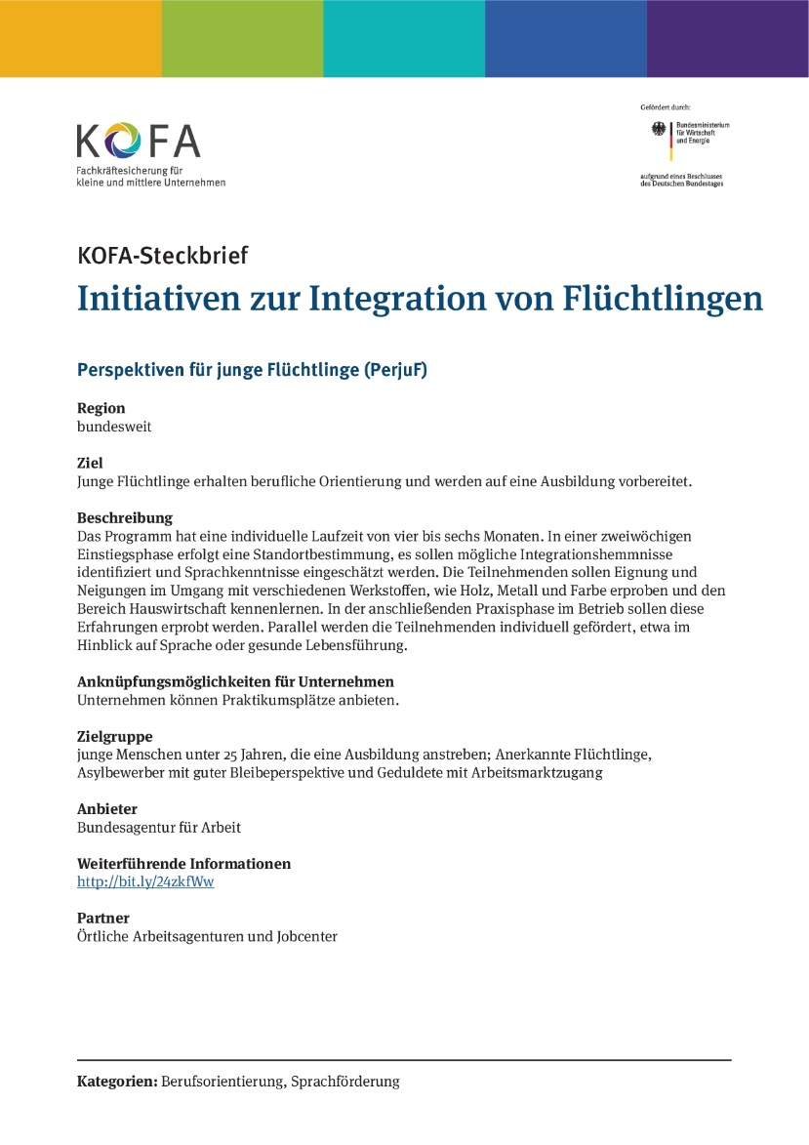
Beispiel: BA-Programm PerjuF
Perspektiven für junge Flüchtlinge
Ziel ist es, junge Flüchtlinge unter 25 Jahren bei der Orientierung im deutschen Ausbildungs- und Beschäftigungssystem zu unterstützen.
Der Fokus liegt auf dem Bereich Sprache sowie auf der Erkennung der eigenen Interessen und Fähigkeiten.
Interessierte Unternehmen können sich mit der Bundesagentur für Arbeit in Verbindung setzen, um den praktischen Teil zu begleiten.
Weitere Informationen online auf den Seiten der Arbeitsagentur.

Slide 28
Best Practice Plattformen I
Kompetenzzentrum Fachkräftesicherung (KOFA)
Auf der Dossierseite des KOFA finden Sie anschauliche Beispiele zu Ausbildung, Praktika und Beschäftigung von Flüchtlingen sowie Steckbriefe zu regionalen und bundesweiten Initiativen.
www.kofa.de/fluechtlinge
Faktor A – Das Arbeitgebermagazin
Auf der Seite der Bundesagentur für Arbeit sind Beispiele aus der Arbeitswelt und regionale Initiativen und Projekte verlinkt.
http://faktor-a.arbeitsagentur.de/mitarbeiter-finden/hilfe-fuer-arbeitgeber-fluechtlinge-einstellen/
Notes:
Diese und viele weitere Plattformen bündeln gute Beispiele aus Unternehmen.

Slide 29
Best Practice Plattformen II
Arbeitsmarktmonitor
Auf der gemeinsamen Plattform von BDA, BDI und BA werden seit März 2016 auch Initiativen und Projekte zum Thema „Asyl und Integration“ gesammelt.
Ziel ist, den Austausch über Initiativen und Projekte zu fördern.
https://arbeitsmarktmonitor.arbeitsagentur.de/netzwerke_und_erfolge/map
Wir zusammen
Die Initiative stellt Integrationsprojekte diverser Unternehmen vor.
Unternehmen sollen inspiriert werden, ebenfalls Integrationsprojekte ins Leben zu rufen oder sich den Projekten anzuschließen.
https://www.wir-zusammen.de/home

Slide 30
Agenda
Zahlen & Daten
Rechtliche Grundlagen
Integration in Unternehmen & Schulen
Praxisbeispiele

Slide 31
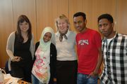
Praktikum & Sprachförderung
SCHULEWIRTSCHAFT Neu-Ulm: Projekt ANSCHUB
Das Projekt kombiniert den Schulbesuch mit Betriebspraktika.
An drei Tage in der Woche lernen die Jugendlichen an der Mittelschule vor allem Deutsch und Mathematik. Zwei Tage schnuppern sie in verschiedene regionale Unternehmen.
Zielgruppe sind asylsuchende Jugendliche im Alter von 16 bis 17 Jahren.
Weitere Infos
www.landder potenziale.de
Teilnehmende Jugendliche mit Monika Scherzer, Rektorin der Peter-Schollhörn-Mittelschule in Neu-Ulm
Notes:
Kontakt über die Geschäftsstelle SCHULEWIRTSCHAFT Bayern im Bildungswerk der Bayerischen Wirtschaft (bbw) e.V.
oder die Kompetenzakademie Neu-Ulm e.V. (www.kompetenzakademie-nu.de)

Slide 32
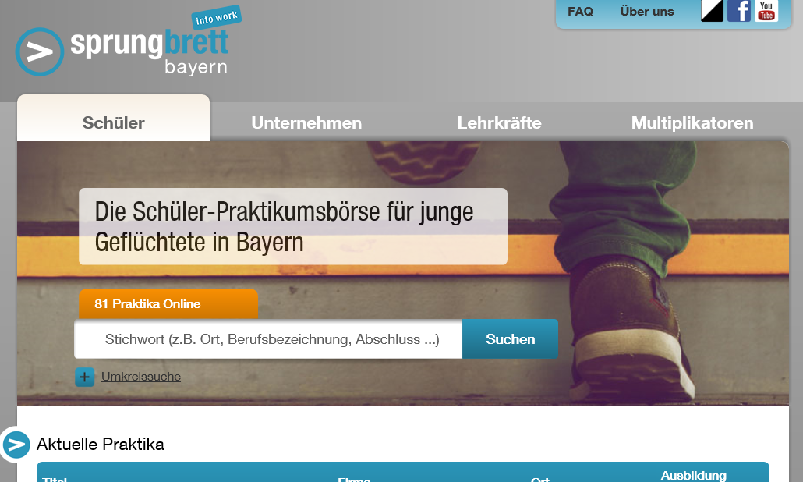
Praktikumsbörse
SCHULEWIRTSCHAFT Bayern: www.sprungbrett-intowork.de
Schüler-Praktikumsbörse für junge Geflüchtete in Bayern.
Schülerinnen und Schüler erhalten Informationen zur Berufswahl und können direkten Kontakt mit Unternehmen aufnehmen.
Für Jugendliche an allen allgemeinbildenden Schulen in Bayern.
Weitere Infos
www.landder potenziale.de
Notes:
Kontakt zu „sprungbrett into work“ über die Geschäftsstelle SCHULEWIRTSCHAFT Bayern im Bildungswerk der Bayerischen Wirtschaft (bbw) e.V.; Dirk Schönland, Tel.: (089) 44108134, E-Mail: schoenland.dirk@bbw.de

Slide 33
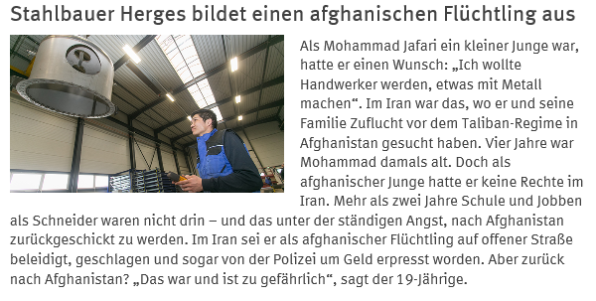
Ausbildung zum Metallbauer
Weitere Infos
www.kofa.de/ fluechtlinge
„Wir hatten schon immer eine hohe Quote an Migranten unter unseren Auszubildenden. Es ist völlig egal, wo jemand herkommt: Ich suche engagierte Leute, die etwas lernen möchten und Leistung bringen.“
Wolfgang Herges, Geschäftsführer der HERGES Stahl- und Blechbau GmbH

Slide 34
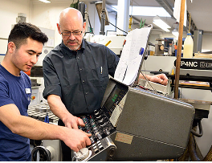
Ausbildung zum Industriemechaniker
Weitere Infos
www.kofa.de/ fluechtlinge
Geschäftsführer Rösler:
„Er wird uns voranbringen beim Thema Integration und bei dem Problem, Facharbeiterstellen zu besetzen. Wenn wir keine fertigen Leute bekommen, müssen wir sie ausbilden.“

Slide 35
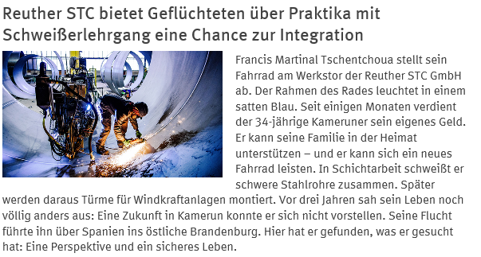
Praktika
Weitere Infos
www.kofa.de/ fluechtlinge
„Alle 14 Flüchtlinge haben die Prüfung zum Schweißer abgelegt. Die Männer waren zuvorkommend und hochmotiviert. Und nebenbei haben wir neue Mitarbeiter gewonnen.“
Gerold Brunken, Personalchef bei Reuther STC

Slide 36
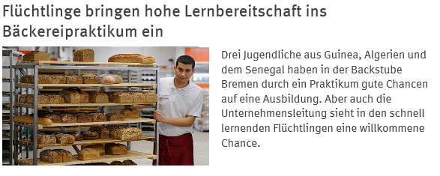
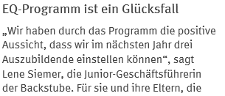
Einstiegsqualifizierung
Weitere Infos
www.kofa.de/ fluechtlinge

Slide 37
Patenprogramm
SCHULEWIRTSCHAFT Neustadt: Paten pro Ausbildung
Der Arbeitskreis vermittelt Paten, die die Jugendlichen ehrenamtlich und individuell unterstützen. Ziel ist, dass Schülerinnen und Schülern soll der Übergang von der Schule in den Beruf besser gelingt.
Die Paten bieten Hilfestellung bei der Suche nach Ausbildungs-möglichkeiten, der Kontaktaufnahme mit Ausbildungsbetrieben und der Bewerbung. Die Förderung von Selbstvertrauen und Durchhaltevermögen der Jugendlichen steht im Fokus ihrer Zusammenarbeit.
In der Regel nehmen Jugendliche teil, die eine Mittel- oder Förderschule besuchen bzw. die leistungs- oder motivationsbedingt Schwierigkeiten haben, einen geeigneten Ausbildungsplatz zu finden. In diesem Jahr sind auch zwei schulpflichtige Flüchtlinge dabei.
Weitere Infos
www.landder potenziale.de
Notes:
Kontakt zum SCHULEWIRTSCHAFT-Arbeitskreis über die Geschäftsstelle SCHULEWIRTSCHAFT Bayern im Bildungswerk der Bayerischen Wirtschaft (bbw) e.V.; Tel.: (0 89) 44108-132

Slide 38
Anknüpfungsmöglichkeiten
Diverse Institutionen und Initiativen vor Ort können für eine Zusammenarbeit mit dem Arbeitskreis angesprochen bzw. zum Austausch eingeladen werden.
Schulen
Arbeits-agentur/
Jobcenter
Sprach-schulen
Private Initiativen/
Vereine
Willkommens-
lotsen
Unternehmen,
die Flüchtlinge
ausbilden/
beschäftigen

Slide 39
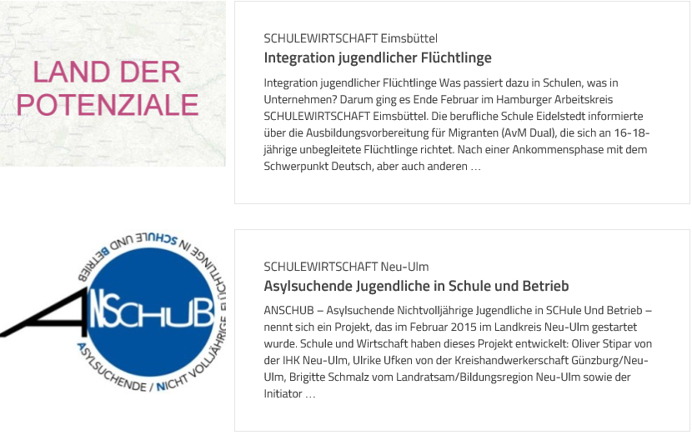
SCHULEWIRTSCHAFT-Blog
www.landderpotenziale.de
Auf dem Blog „Land der Potenziale“ stellen wir Best Practice Beispiel der SCHULEWIRTSCHAFT Arbeit vor.
Die neue Rubrik „Engagement für Flüchtlinge“ bündelt diese Aktivitäten und stellt Informationen bzw. Ansprechpartner zusammen.
Notes:
Weitere Beispiele aus den Arbeitskreisen sind willkommen, nutzen Sie gern das Kontaktformular.
Zur Rubrik „Engagement für Flüchtlinge“ gelangen Sie über: http://www.landderpotenziale.de/schwerpunktthema-alle-potenziale-entfalten/engagement-fuer-fluechtlinge/

